Slide 1
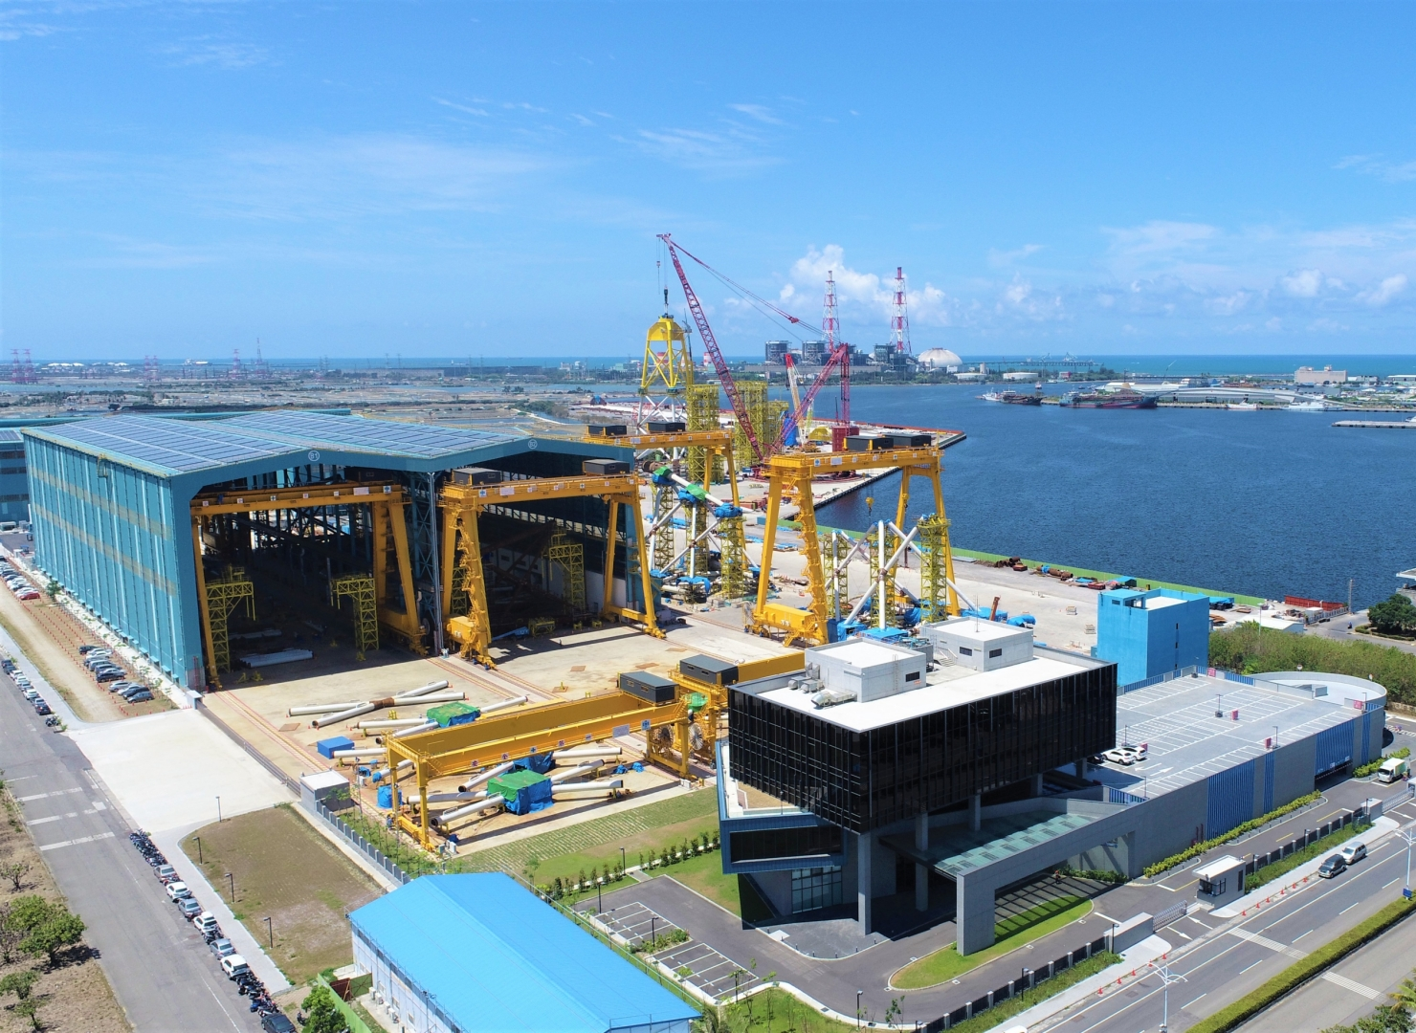
成品儲放區
L700m x W150m
共105,000M²
室外噴塗廠
L61m x W25m x H13m x 1棟
L90m x W30m x H25m x 1棟
室外大組區與重件碼頭
L210m x W30m
+80m x 50m
物料儲放區
L140m x W30m
室內組裝廠
L180m x W36m x H32m x 2棟
室外冷作電銲區
L317m x W36m
室外冷作電銲區
L105m x W36m x 2處
行政大樓

Slide 2
112.07.07更新
成品儲放區
室外噴塗廠
室外大組區與重件碼頭
物料儲放區
室內組裝廠
室外冷作電銲區
室外冷作電銲區
行政大樓

Slide 3
114.07.02更新
成品儲放區
室內噴塗廠
重件碼頭
物料儲放區
室內組裝廠
室外組裝廠
室外組裝廠
行政大樓

Slide 4
114.07.14更新
成品儲放區
室內噴塗廠
重件碼頭
物料儲放區
室內組裝廠
室外組裝場
室外組裝場
行政大樓

